Slide 1


Slide 2


Writing

Slide 3

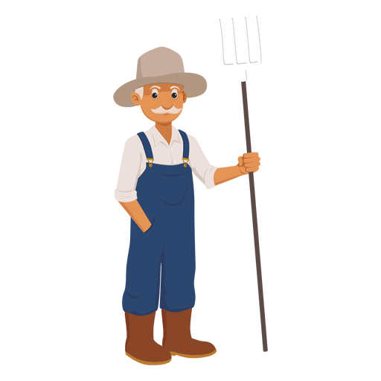
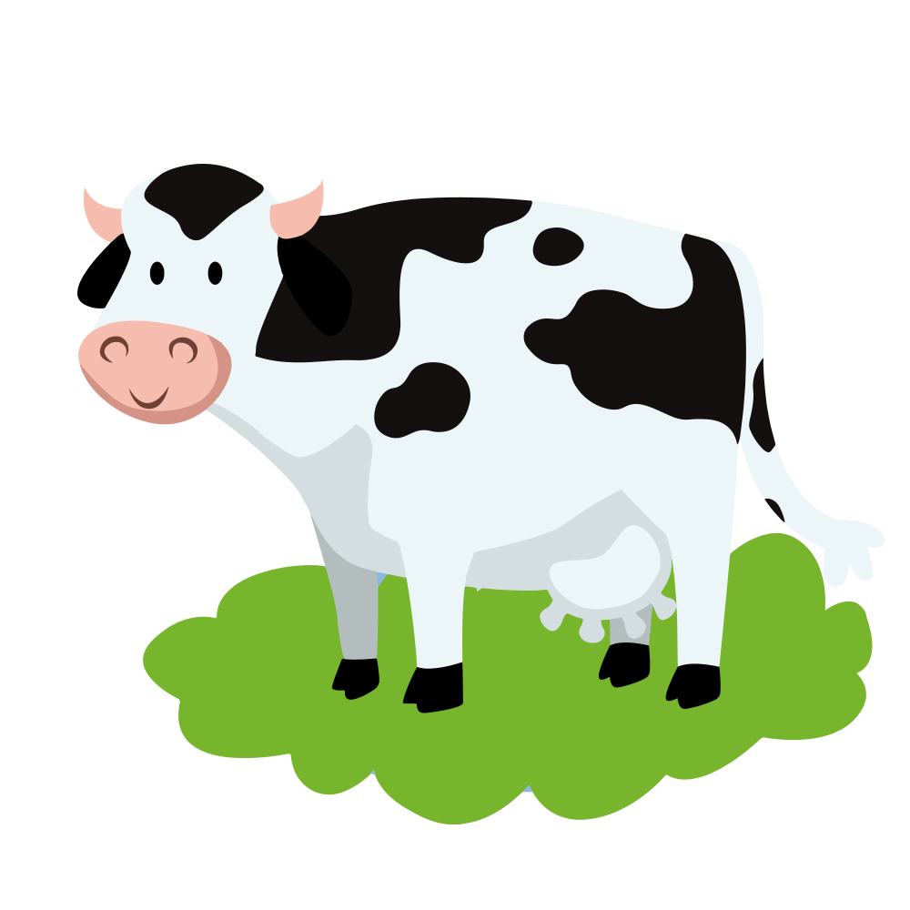

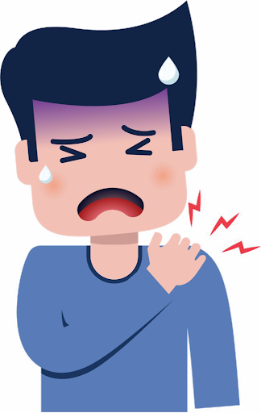

Noun is a word that names something or someone
اسم کلمه ای است که چیزی یا کسی را نامگذاری می کند.
a person
an animal
a place
a thing
an idea
شخص
حیوان
مکان
شی
ایده
farmer
کشاورز
cow
گاو
school
مدرسه
apple
سیب
pain
درد
brother
برادر
duck
اردک
river
رودخانه
book
کتاب
attention
توجه
Jorge
جورج
tiger
ببر
Paris
پاریس
car
ماشین
danger
خطر
teacher
معلم
mouse
موش
park
پارک
glass
لیوان
love
عشق

Slide 4
A. Read the second paragraph of the ‘Reading’. Find the nouns and write them in the correct circles of the word web. You can add more circles.(P36)
Humans destroy the natural homes of the animals in the forests, lakes, and plains. When the number of people on Earth increases, they will need more places for living. They cut trees and destroy lakes. They make homes and roads instead. Then the animals won’t have a place to live. They will die out.
people/animal
place
thing
idea
humans
lakes
tress
dream
people
forests
bag
honesty
animals
roads
ball
freedom
Rayan
Earth
flower
calm
goat
places
plane
truth
Ronaldo
pencil
pencil
wisdom
camel
orange
orange
belief

Slide 5

Singular noun
اسم مفرد
book, door, lion, sea
Plural noun (regular & irregular)
اسم جمع
books, doors, lions, seas
regular
برای جمع بستن اسم های با قاعده به آنها s یا es اضافه میکنیم، (اگر آخر اسم به حروف o-ch-sh-z-x-s ختم شود esمیگیرد)
watermelon (هندوانه) carpet (فرش) wall(دیوار) ocean(اقیانوس) ruler(خطکش)
watermelons (هندوانه ها) carpets (فرش ها) walls (دیوار ها) oceans (اقیانوس ها) rulers ( خطکش ها)
bus(اتوبوس) dish(ظرف) box(جعبه) bench(نیمکت) hero(قهرمان) quiz(امتحان)
buses (اتوبوس ها) dishes (ظرف ها) boxes (جعبه ها) benches (نیمکت ها) heroes (قهرمان ها) quizzes ( امتحان ها)
برخی از اسم های بی قاعده بر خلاف سایر اسم ها شکل خاص خودشون رو برای حالت جمع دارن
calf (گوساله) wolf (گرگ) shelf(طاقچه) loaf(قرص) leaf(برگ) knife(چاقو)
irregular
calves(گوساله ها) wolves(گرگ ها) shelves(طاقچه ها) loaves(قرص ها) leaves(برگ ها) knives(چاقو ها)
child(کودک) man(مرد) mouse(موش) foot(پا) tooth(دندان) person(شخص) louse(شپش)
children(کودکان) men(مردان) mice(موش ها) feet(پاها) teeth(دندان ها) people(اشخاص) lice(شپش ها)
تعدادی از اسم های بی قاعده شکل جمع و مفرد یکسانی دارند
fish(ماهی) series(سریال) sheep(گوسفند) means(وسیله) aircraft(هواپیما) species(گونه)
fish(ماهی ها) series(سریال ها) sheep(گوسفندها) means(وسیله ها) aircraft(هواپیما ها) species(گونه ها)

Slide 6

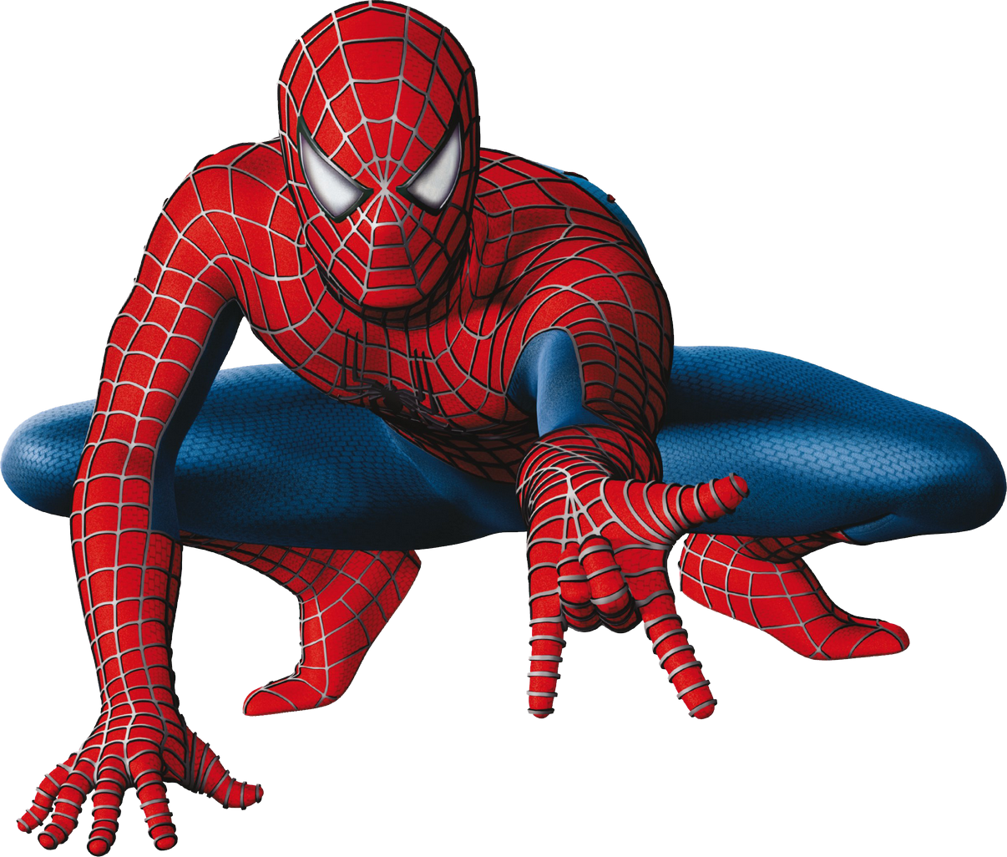
B. Write the appropriate form of each noun.(P37)
1. Ali's (brother)……………. is a hard-working (postman) …………...
2. She sat down at her (desk)……………. and worked for two (hour)…………...
3. There are two (bus stop) ……………. near your (school) ……………….
4. I saw an old (man) ……………. and two young (woman)……………..sitting near the lake of the (park) …….......
5. Frank is a (farmer) ……………. He has four (child)………….. .
brother
postman
desk
hours
bus stops
school
man
women
park
farmer
children

Slide 7

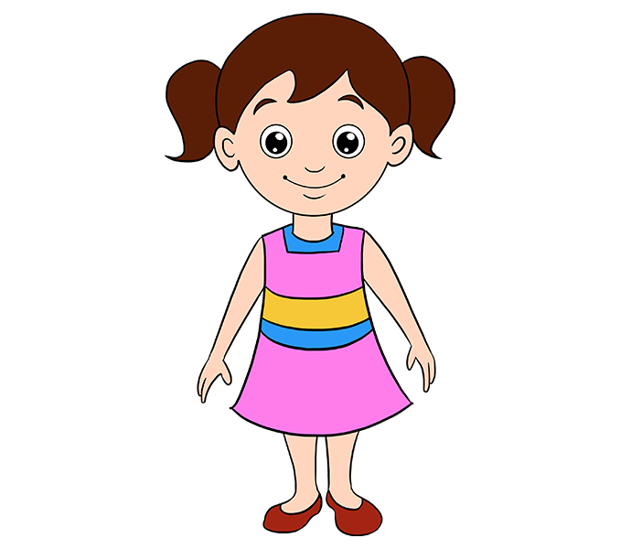
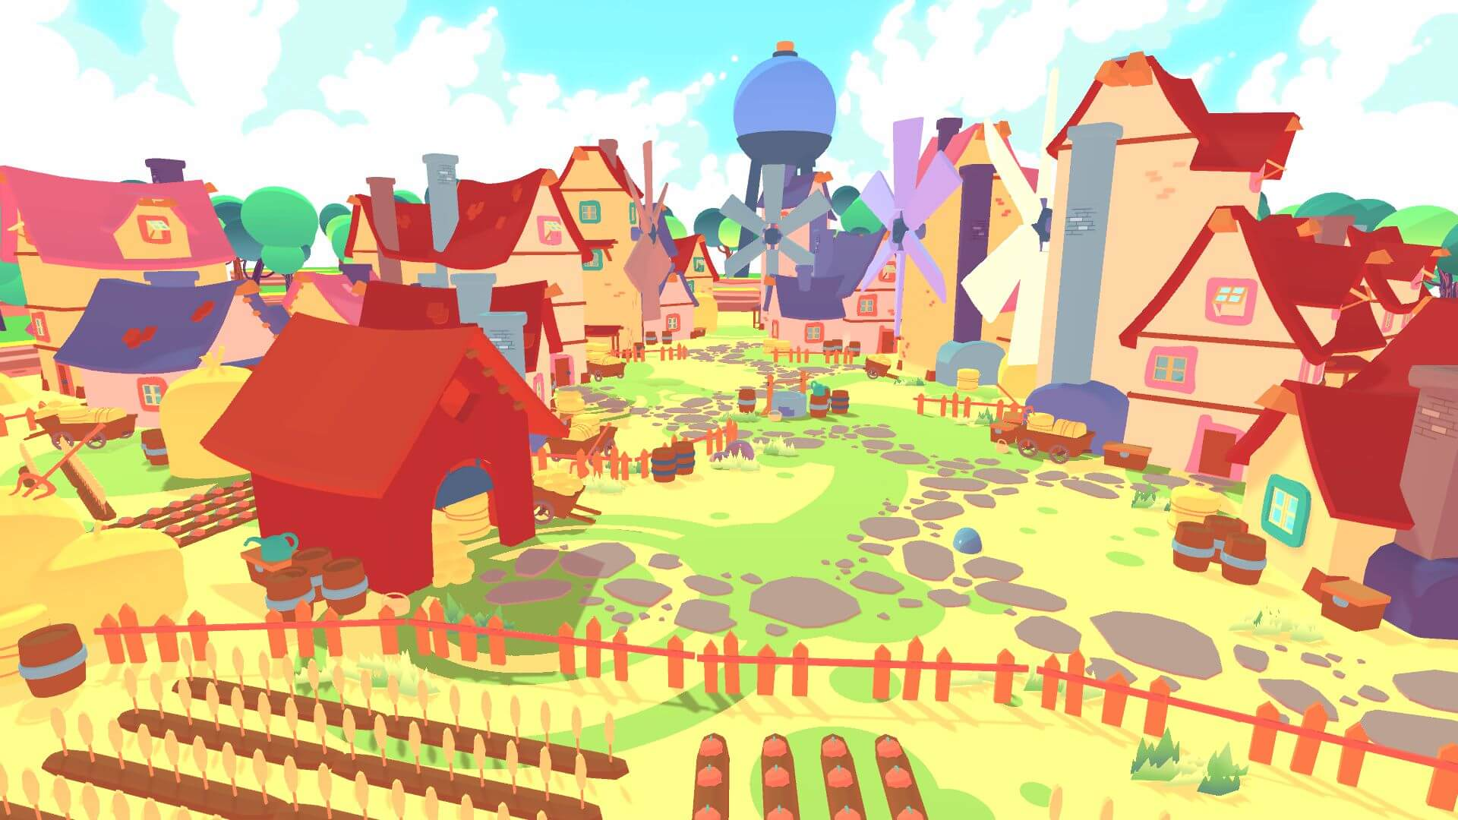

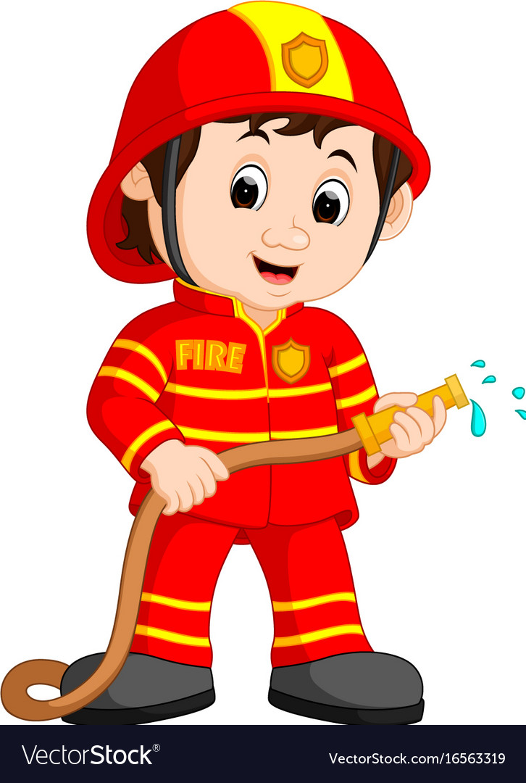

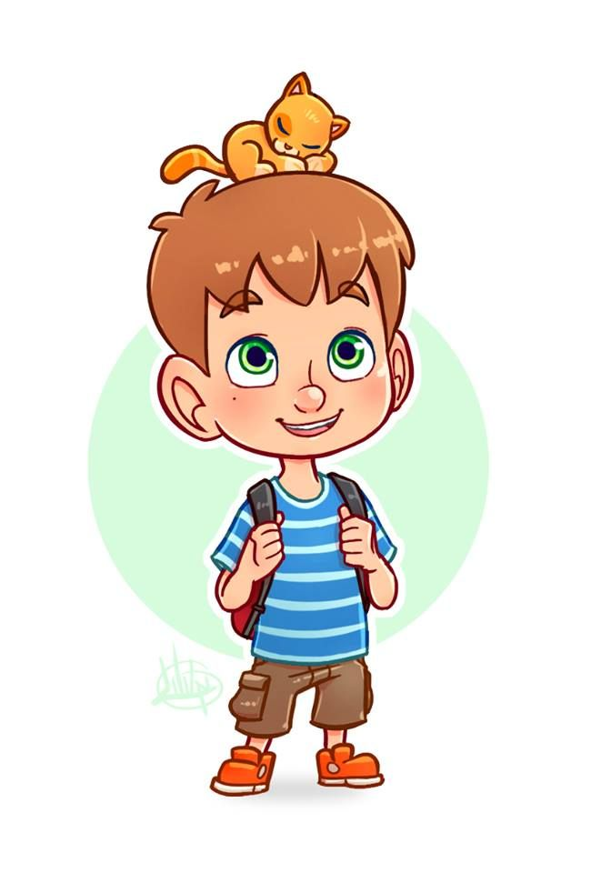

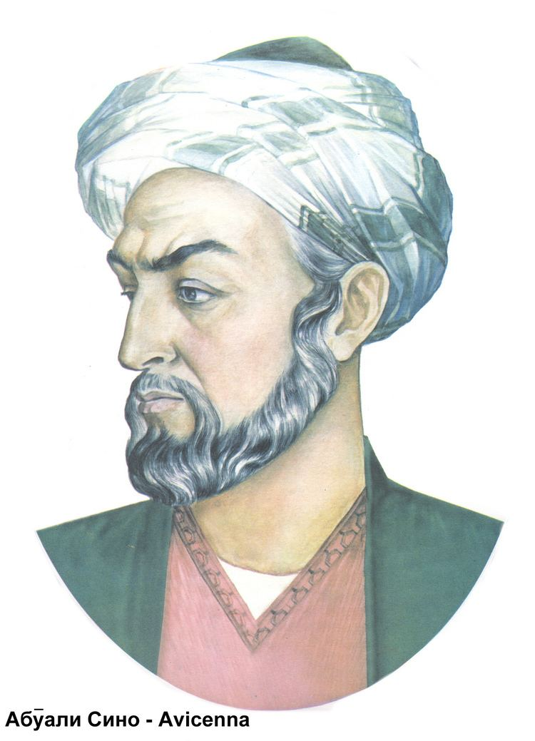
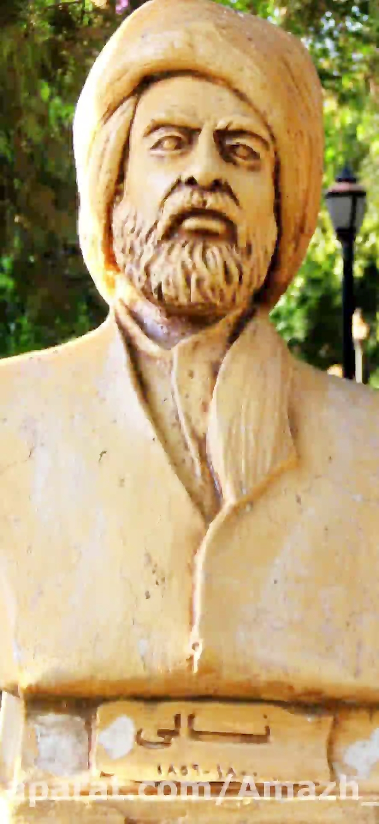
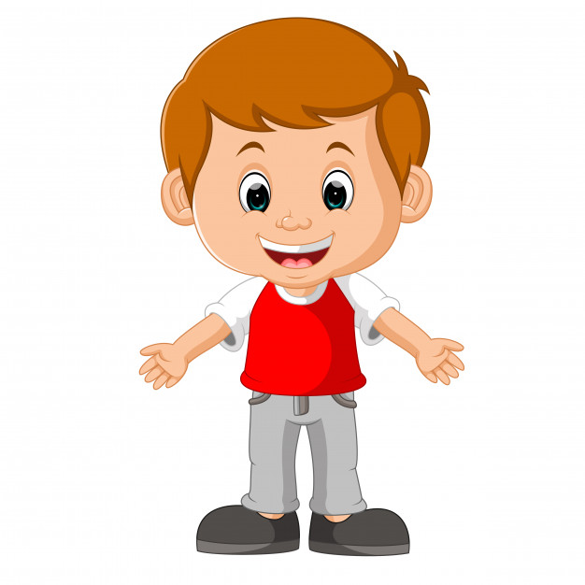
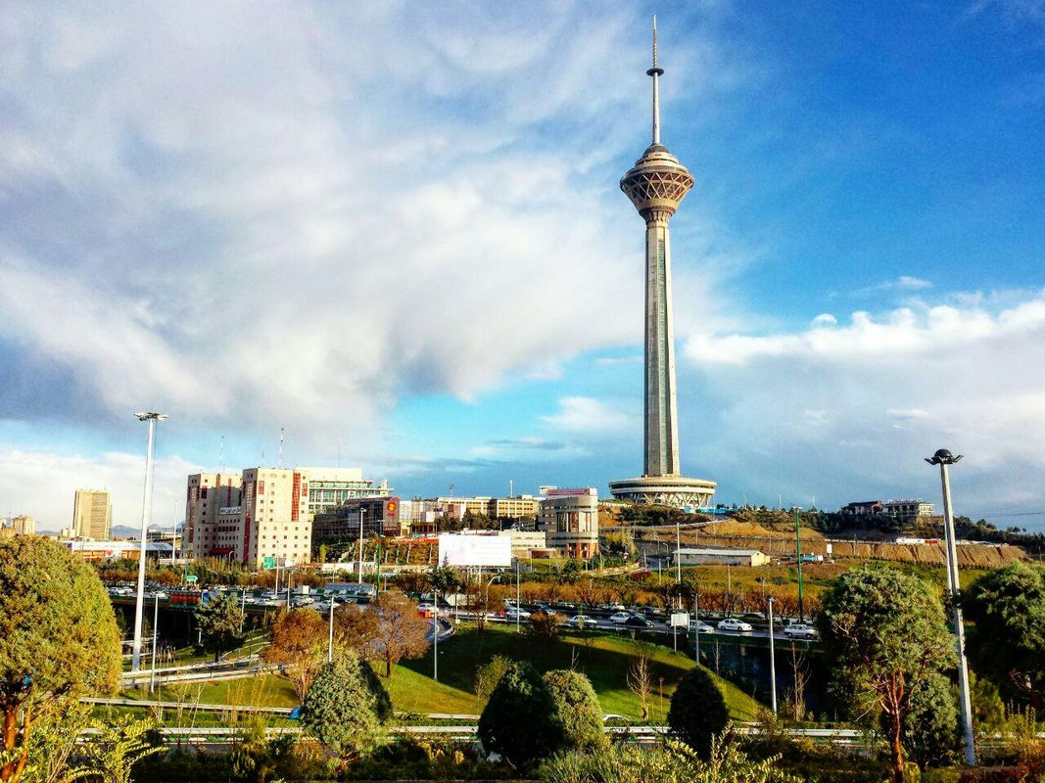
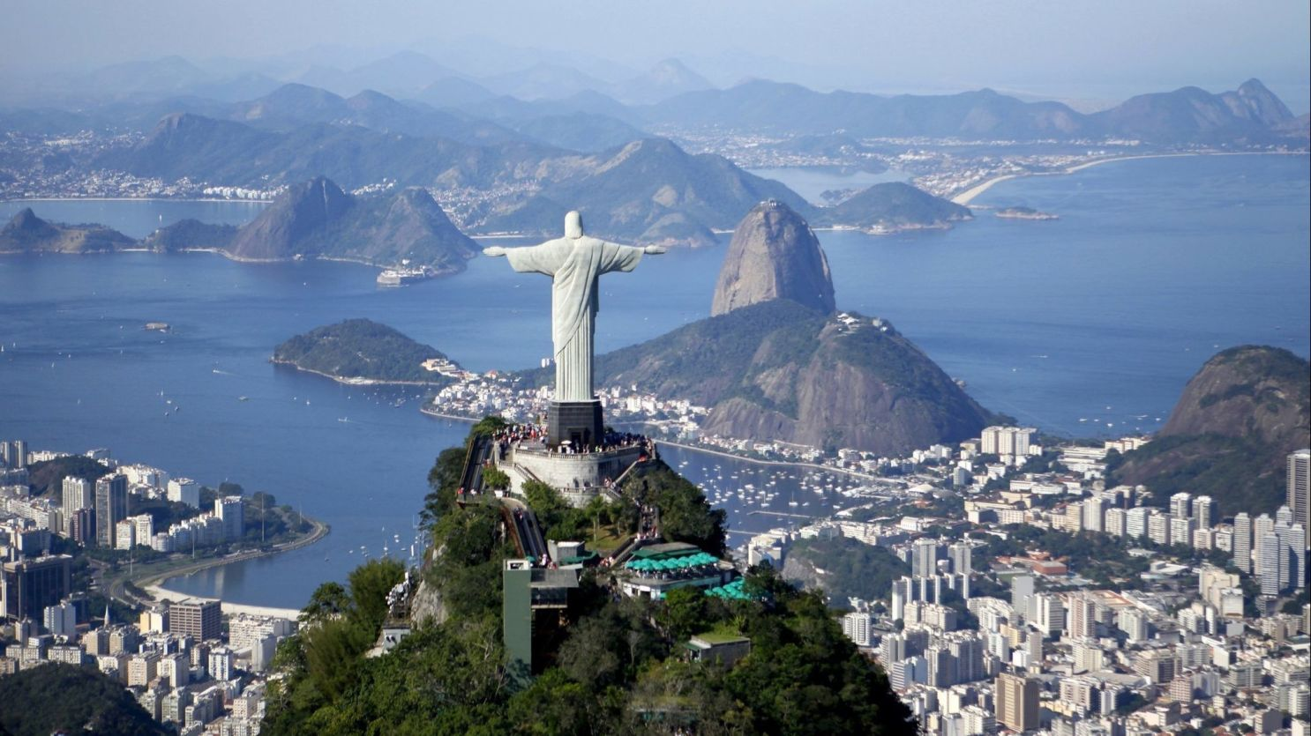
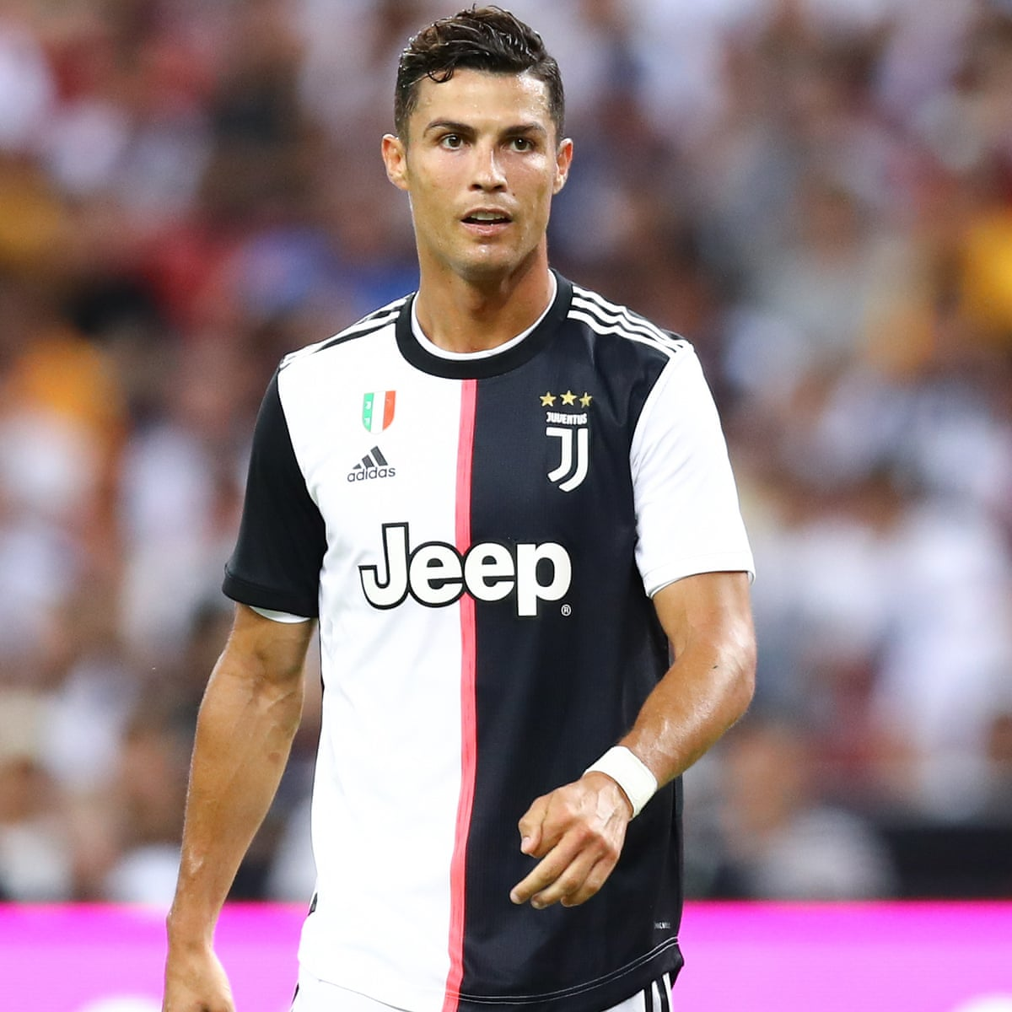
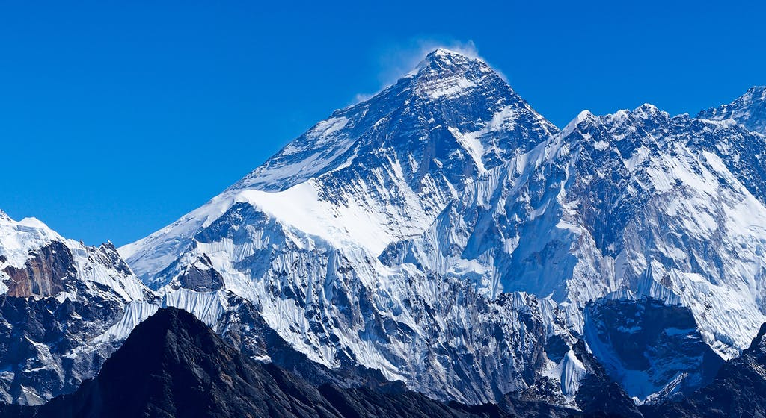
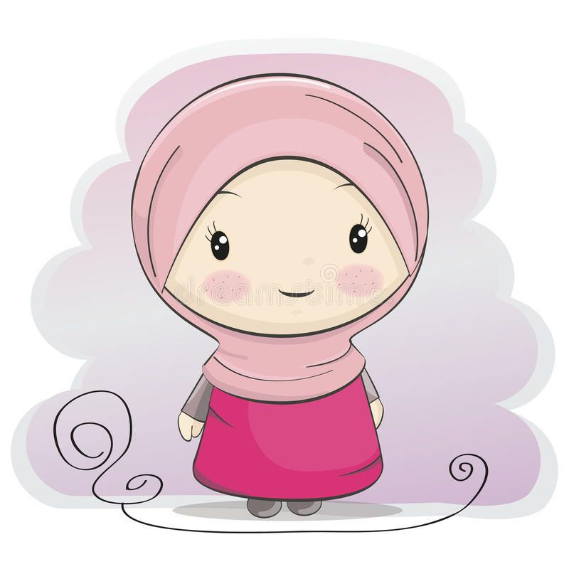
Common nouns
Types of Nouns
Proper nouns
Common nouns
اسم عام: این نوع از اسم ها بر همه ی افراد، اشیا، حیوانات و مفاهبم دلالت می کند و بین آن ها مشترک است و در واقع جنبه ی عمومی دارد.
حرف اول اسامی عام کوچک نوشته می شود،مگر اینکه در ابتدای جمله بیایند.
doctor
girl
village
bear
firefighter
tower
boy
tree
Proper nouns
اسم خاص: این نوع از اسم ها برای نامگذاری افراد،اشیا، مکان ها ومفاهیمی که فقط یک مورد از آن ها در جهان وجود دارد بکار می رود و همه را شامل نمی شود.
حرف اول اسامی خاص همواره بزرگ نوشته می شود. از آنجایی که اسامی خاص مفرد هستند، فعل آن ها نیز مفرد خواهد بود.
Avicenna
Nali
Brayan
Milad Tower
Brazil
CR7
Everest
Rose

Slide 8
C . Circle the correct answer.(P38)
1. Today, ( Iran / iran)'s mountains and plains are the natural (Home / home ) of many animals. One of them is the black (Bear / bear ) which lives in a few (Parts / parts ) of the country.
2. Amin (Askari / askari) is a pilot. He is 40 (Years / years ) old. He lives with his (Wife / wife ) and his son and daughter in (Mashhad / mashhad). He loves his job.
3. The ( Persian / persian) Gulf is a very important sea between Iran and some ( Arab / arab) countries. Its (Wildlife / wildlife ) is amazing. You can see some beautiful (Sea / sea ) animals such as (Dolphins / dolphins) there.

Slide 9
Noun Markers
Noun markers often come before a noun
1
a / an
اگر اسمی مفرد و نکره باشد از a و an استفاده می کنیم.
1. وقتی اسمی برای شنونده ناشناخته است و یا نخستین بار است آن را می شنود: I saw a car / I eat an apple
کاربرد ها
2. قبل از اسامی شغل ها، ملیت و ادیان: He is a doctor / Adam is a French boy / He became a Muslim
3. هر گاه بخواهیم شخصی یا چیزی را توصیف کنیم: Lion is a wild animal / He is a good teacher in our school
اگر صدای اول کلمه ای صدادار باشد از an استفاده می کنیم
حروف صدادار عبارتند از: u, a, ,i, e, o
نکته: هر گاه قبل از اسمی صفت داشته باشیم باید بر اساس صدای اول صفت از a یا an استفاده کنیم: a good boy / an interesting film
نکته: اگر اسمی با o یا u آغاز شود و این حرف خوانده نشود و حرف بعد از آن بی صدا باشد از a استفاده می کنیم: a university / a one-parent
نکته: اگر اسمی با h آغاز شود و خوانده نشود از an استفاده می کنیم: an hour / an honor
نکته: در علائم اختصاری نیز باید بر اساس تلفط از a یا anاستفاده کرد: a DVD / an MP3

Slide 10

2
the
قبل از اسم های شناخته شده(جمع یا مفرد) از the استفاده می کنیم.
کاربرد ها
1. وقتی اسمی برای شنونده ناشناخته است و دومین بار آن را بکار ببریم: I saw a car. the car was blue
2. اگر شخص یا شی مورد نظر برای ما معین باشد:Hey Adam give me the pen
3. قبل از اسم های بی همتا که فقط یکی از آن ها وجود دارد: The moon / The sun / The earth / The sky
4. قبل از صفت های عالی: The best teacher / The most popular player / The smallest city
5. قبل از اعداد ترتیبی: The first / The third / The nineteenth
6. قبل از صفت های next, last, same, only: The only teacher / The same tree / The last exam / The next question
7. قبل از رسانه ها جمعی: The radio / The TV
8. قبل از اسم مخفف کشورها(اسم خود کشور ها خاص است بنابراین the لازم ندارد): The US / The IRI

Slide 11
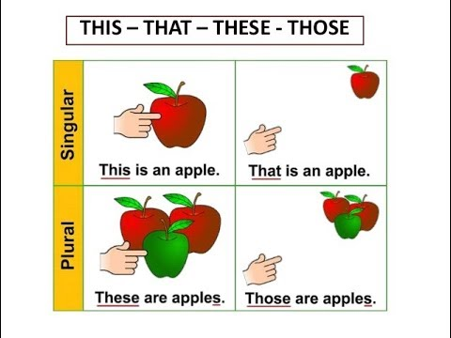
3
This/That
These/Those
اشاره به نزدیک مفرد this / اشاره به دور مفرد that
اشاره به نزدیک جمع these / اشاره به دور جمع those
4
Possessive adj
بعد از صفات ملکی، اسم می آوریم
my / his / her / its/ your / our / their
My book / Our class / His shirt
5
numbers
بعد از اعداد می توانیم اسم (قابل شمارش) بیاوریم.
Two students / Fifteen apples / a hundred flowers

Slide 12
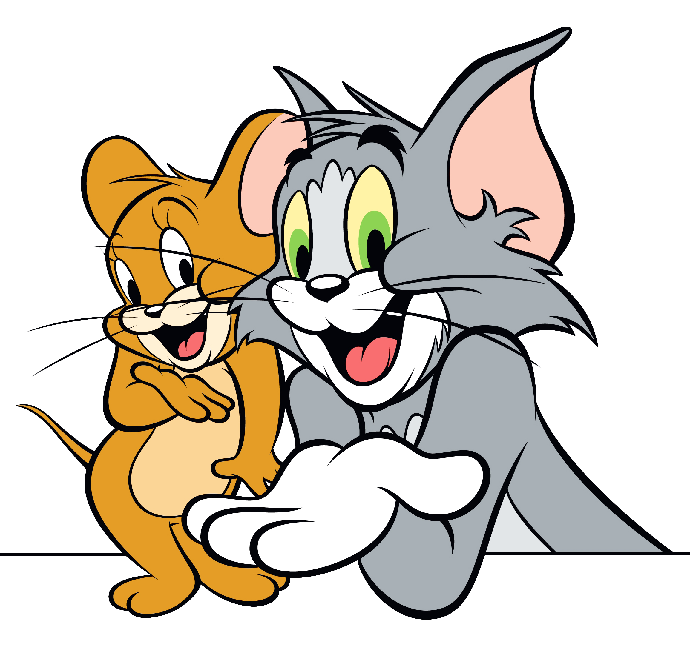
6
adjectives
بعد از صفات می توانیم اسم بیاوریم.
Good boy / Nice photo / Hard desk
7
prepositions
بعد از حروف اضافه می توانیم اسم بیاوریم.
I will go to Paris / At school / By train
8
quantifiers
بعد از شمارنده ها می توانیم اسم بیاوریم.
Some people / Little water / Much money / Both students / A lot of walls

Slide 13
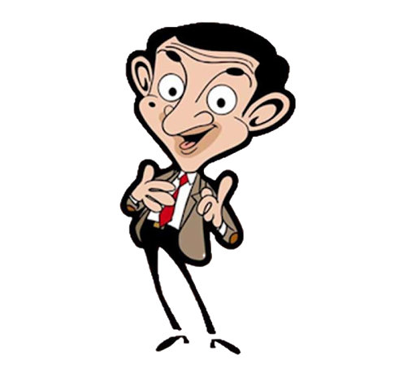
D. Read the following sentences and circle the nouns.(P39)
1. The weather is beautiful in the spring.
2. This is a low mountain, but those mountains are high.
3. Nasim read a book on the bus last week.
4. Some people do not take care of animals.
5. I saw two wolves in the zoo.

